Slide 1
O Caminho da Liberdade

Slide 2
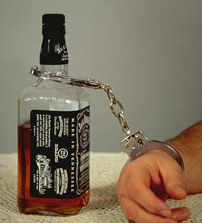
Álcool
O álcool é uma substância mortal.
Não existe um nível seguro de consumo de álcool.

Slide 3
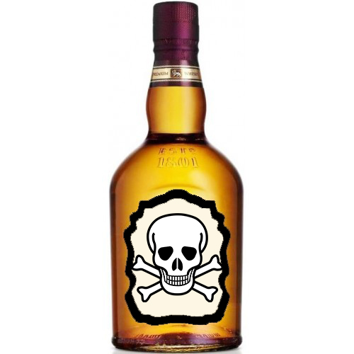
A morte em um drinque
2,5 milhões de pessoas morrem de causas relacionadas ao álcool a cada ano.
55% dos adultos consomem bebidas alcoólicas.
6,5% das mortes masculinas envolvem álcool.
Na União Europeia o álcool é responsável por cerca de 120 mil mortes prematuras por ano.
Principal causa de retardo mental quando ingerido durante a gravidez.

Slide 4
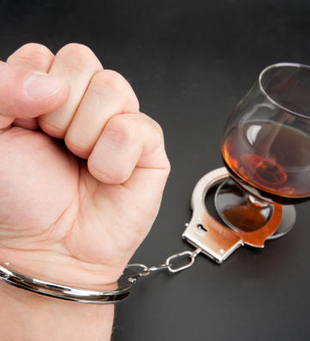
Dependência
De cada 100 pessoas que ingerem álcool, 13 irão desenvolver o alcoolismo durante a vida.
Se houver um parente de primeiro grau ( pai, mãe, tio, avós ) que sofreu de dependência de álcool, a probabilidade dobra.
Se o consumo começar com menos de 14 anos, a chance de se tornar dependente aumenta para 40%.

Slide 5
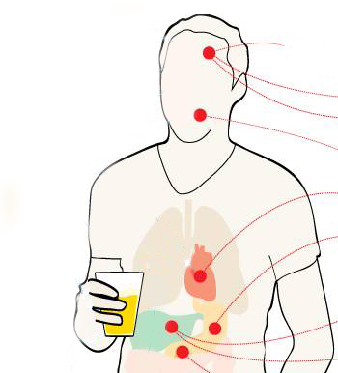
Álcool X Câncer
O câncer é uma das principais causas de morte em todo o mundo.
O álcool provoca diretamente 10% dos casos de câncer em homens, 3% nas mulheres.
Há fortes evidências de que o álcool provoca câncer de mama em mulheres e câncer de colón (intestino) em homens e mulheres.

Slide 6
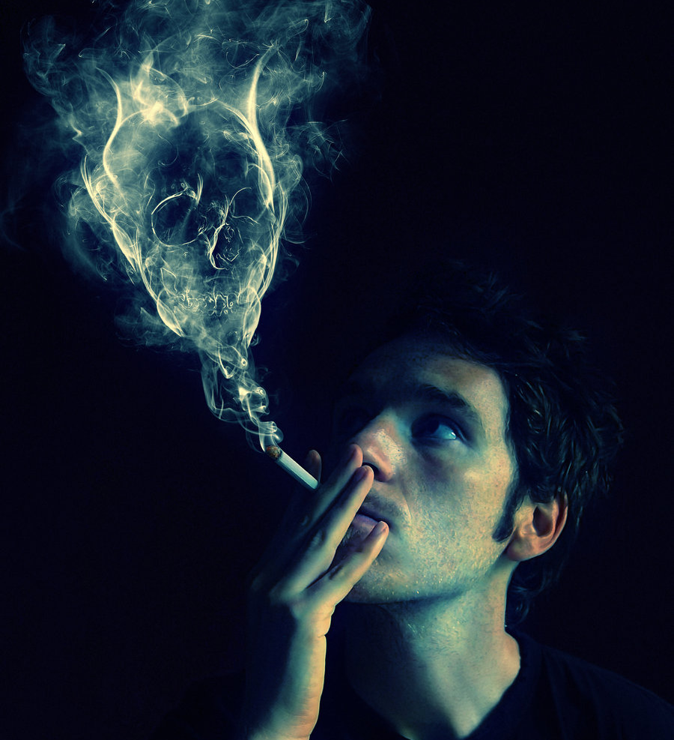
Fumaça Assassina
15 mil pessoas morrem diariamente de doenças relacionadas ao fumo.
1 pessoa morre a cada 6 segundos como resultado de doenças causadas pelo cigarro.
A fumaça do cigarro contém mais de 2 mil substâncias químicas, 250 delas são prejudiciais, mais de 50 causam câncer.
O cigarro e o álcool estão entre os principais causadores de morte no mundo hoje.

Slide 7
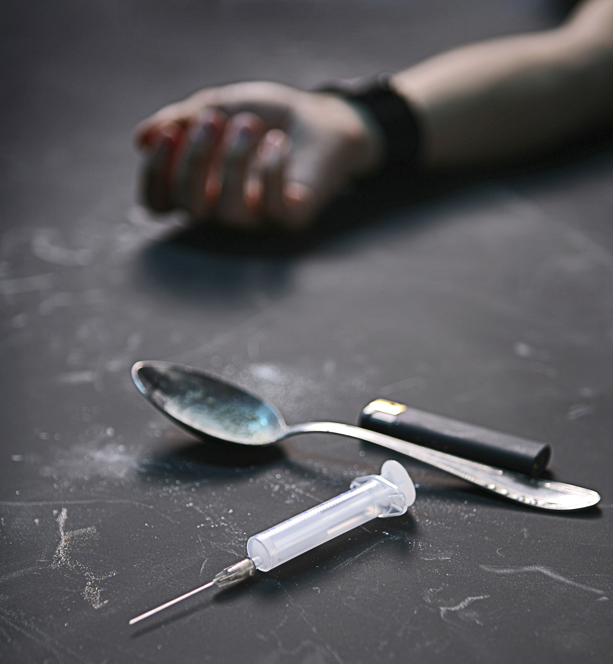
Inimigo Número 1
A indústria das drogas movimentam cerca de 300 a 400 Bilhões de dólares por ano.
100 a 250 mil pessoas morrem por ano em consequências das drogas.
No Brasil, o uso de drogas legais e ilegais matou mais de 40 mil pessoas entre 2006 e 2010, 8 mil por ano.

Slide 8

Precisa-se de ajuda!
Os usuários de drogas e suas famílias não precisam enfrentar o desafio sozinhos.
Procure centros de tratamentos que podem ajudar.
A principal ajuda vem de Deus.
Notes:
O título também pode ser HELP!

Slide 9
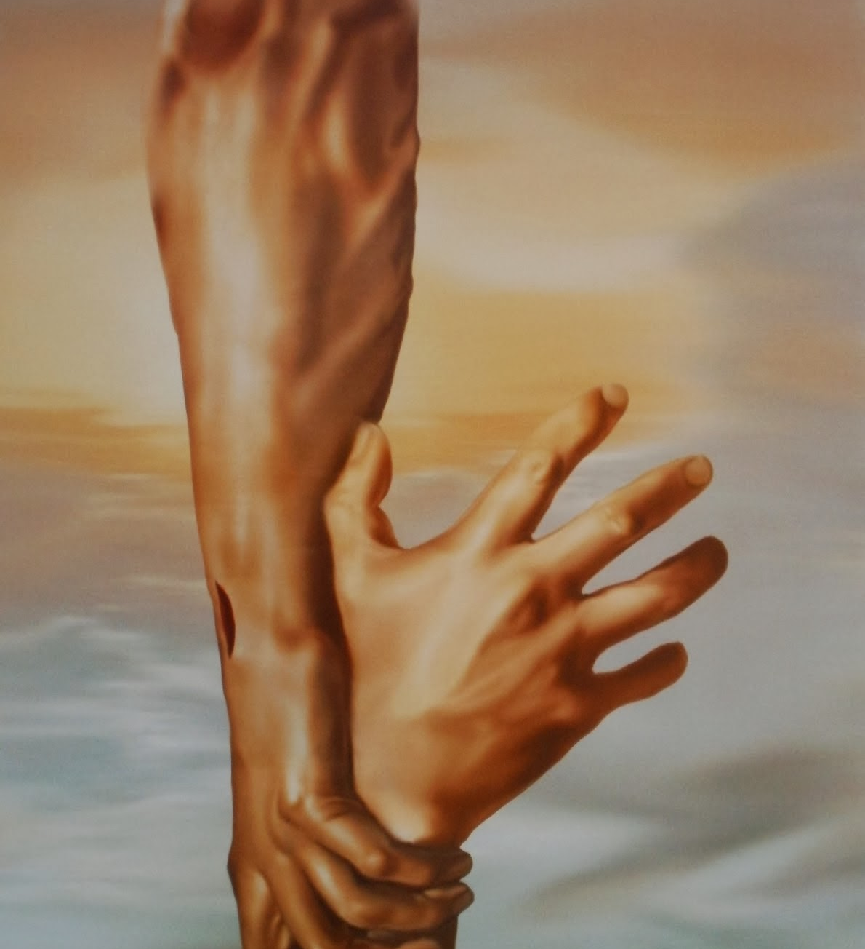
Precisa-se de ajuda!
“Tudo posso nAquele que me fortalece.” Fp. 4:13
“Não sobreveio a vocês tentação que não fosse comum aos homens. E Deus é fiel; ele não permitirá que vocês sejam tentados além do que podem suportar. Mas, quando forem tentados, ele mesmo providenciará um escape, para que o possam suportar.” I Co. 10:13
Notes:
O título também pode ser HELP!

Slide 10

Quais os malefícios do álcool?
Quais os índices para os fumantes?
Quais são as formas de se desgarrar desta armadilha?
Notes:
O título também pode ser HELP!

